Slide 1
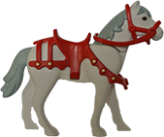


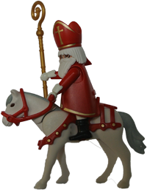
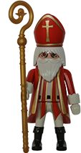
Kies je personages en sleep ze op de prent.
Titel
Geschreven door :
Notes:
‹#›

Slide 2
Kies je personages en sleep ze op de prent.
Schrijf hier je zin
Notes:
‹#›

Slide 3
Kies je personages en sleep ze op de prent.
Schrijf hier je zin
Notes:
‹#›

Slide 4
Kies je personages en sleep ze op de prent.
Schrijf hier je zin
Notes:
‹#›

Slide 5
Kies je personages en sleep ze op de prent.
Schrijf hier je zin
Notes:
‹#›

Slide 6
Kies je personages en sleep ze op de prent.
Schrijf hier je zin
Notes:
‹#›

Slide 7
Kies je personages en sleep ze op de prent.
Schrijf hier je zin
Notes:
‹#›

Slide 8
Kies je personages en sleep ze op de prent.
Schrijf hier je zin
Notes:
‹#›

Slide 9
Kies je personages en sleep ze op de prent.
Schrijf hier je zin
Notes:
‹#›

Slide 10
Kies je personages en sleep ze op de prent.
Schrijf hier je zin
Notes:
‹#›

Slide 11
Kies je personages en sleep ze op de prent.
Schrijf hier je zin
Notes:
‹#›

Slide 12
Kies je personages en sleep ze op de prent.
Einde
Notes:
‹#›

